Slide 1

Открытый урок по истории в 5 классе
Разработчик: Юрош М.В.
учитель истории и обществознания
МАОУ Гимназии №11 «Гармония»
г. Новосибирск

Slide 2
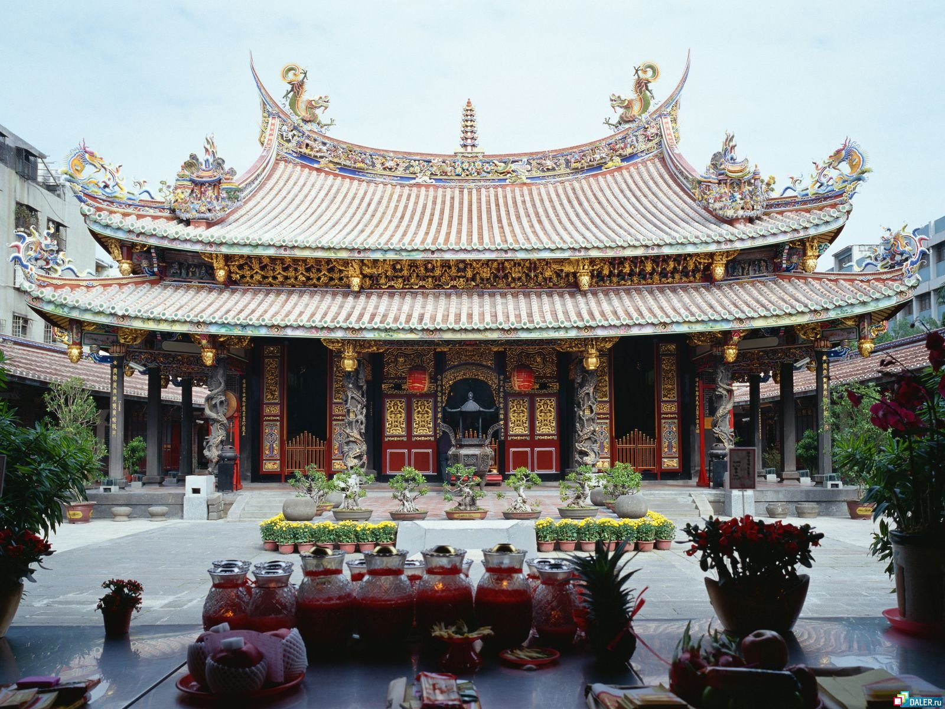
Правильно! Китай!

Slide 3


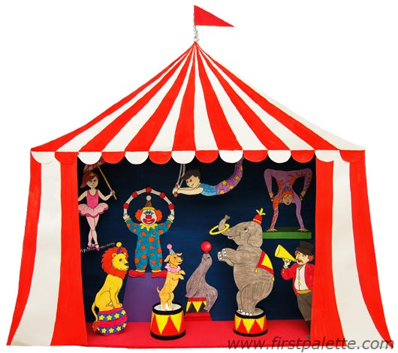





Разгадайте ребус!

Slide 4
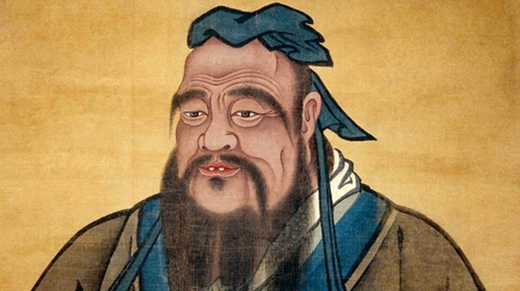
Конфуций

Slide 5
Сформулируем название книги!

Slide 6
Чему учил китайский мудрец Конфуций

Slide 7
Оглавление книги
Глава I– «Природно-географические особенности Китая».
Глава II– «Древний мыслитель и философ Китая – Конфуций».
Глава III– «Основы воспитания китайского общества».
Глава IV – «Закрепление знаний» (финал)

Slide 8
Глава I
«Биографические заметки о древнем мыслителе и философе Китая – Конфуции»

Slide 9
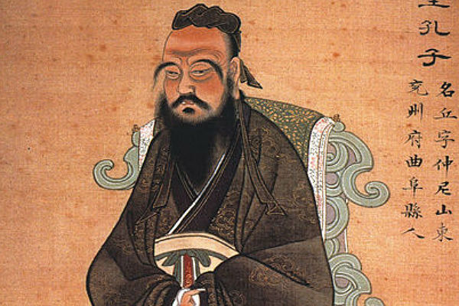

Slide 10
Физминутка

Slide 11
Глава II
«Учение Конфуция и его особенности»

Slide 12
Прочитайте текст
Каковы основные постулаты учения Конфуция?

Slide 13
Таким образом, в основе учения Конфуция лежит:
Уважение старины
Приобщение к мудрости древних
Почитание и уважение старших
Хорошие манеры – признак воспитанного человека
Во всем должен быть порядок

Slide 14
Глава III
«Основы воспитания китайского общества»

Slide 15
Учтивый китаец перед входом в дом всегда снимал туфли и шел босиком. Идти в туфлях по циновкам считалось неприличным.
Сидели китайцы либо на циновке, либо на низком сидении, но непременно подогнув под себя пятки. Сидеть, свесив ноги, а тем более вытянув их вперед, могли только совершенно невоспитанные люди. Приглашенный к столу гость обязан попробовать все блюда, которые подаются к обеду. Иначе его манеры могут посчитать грубыми.

Slide 16
Глава IV
«Идеи Конфуция сегодня»

Slide 17
Задание по группам
На красных листках – изречения Конфуция
На зеленых листках – русские пословицы
Необходимо подобрать к изречениям Конфуция аналогичные русские пословицы, то есть схожие по смыслу!
К цифре подставляете букву!

Slide 18
1. Достойный человек не идет по следам других людей.
2. Молчание — великий друг, который никогда не изменит.
3. Благородный муж стойко переносит беды. А низкий человек в беде распускается.
4. Добродетель не останется в одиночестве. У нее обязательно найдутся соседи.
5. Плати за зло чистосердечием, а за добро плати добром.
6. Почтительный сын — это тот, кто огорчает отца и мать разве что своей болезнью.
А. Что посеешь, то и пожнёшь
Б. Добрый сын – всему свету мил
В. Слово – серебро, молчание - золото
Г. Знакомая кривая дорога короче, чем незнакомый прямой путь
Д. Добрый скорее дело делает, чем сердитый
Е. Доброе дело без награды не остаётся

Slide 19
Является ли учение Конфуция актуальным и сегодня?

Slide 20
Напишите на листках
Чему меня научил Конфуций

Slide 21
Спасибо за урок!

